Slide 1


GraphWalker: An I/O-Efficient and Resource-Friendly Graph Analytic System for Fast and Scalable Random Walks
计算机科学与技术学院
郑得华
2021年12月31日

Slide 2


CONTENTS
1 / 背景介绍与问题分析
2 / 设计原则和技术细节
3 / 方法评估与对比分析

Slide 3

提案背景
1. 背景介绍与问题分析

Slide 4
传统的图系统
传统迭代模型
该方法迭代地将图块装入内存进行分析，以减少随机I/ o。然而，这种基于迭代的模型限制了运行随机遍历的效率和可伸缩性，而随机遍历是分析大型图的基本技术。
随机IO：假设我们所需要的数据是随机分散在磁盘的不同页的不同扇区中的，那么找到相应的数据需要等到磁臂（寻址作用）旋转到指定的页，然后盘片寻找到对应的扇区，才能找到我们所需要的一块数据，一次进行此过程直到找完所有数据，这个就是随机IO，读取数据速度较慢。
顺序IO：假设我们已经找到了第一块数据，并且其他所需的数据就在这一块数据后边，那么就不需要重新寻址，可以依次拿到我们所需的数据，这个就叫顺序IO。
部署新的具有异步行走更新的状态感知的I/O模型，提出了一种I/O高效的随机行走图系统GraphWalker。

Slide 5
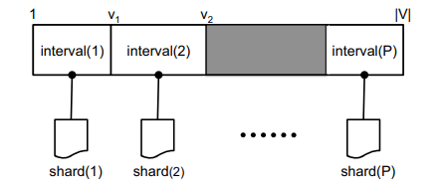
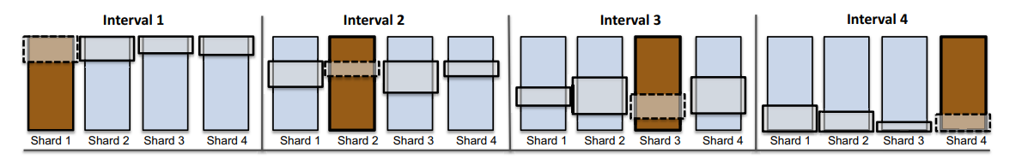
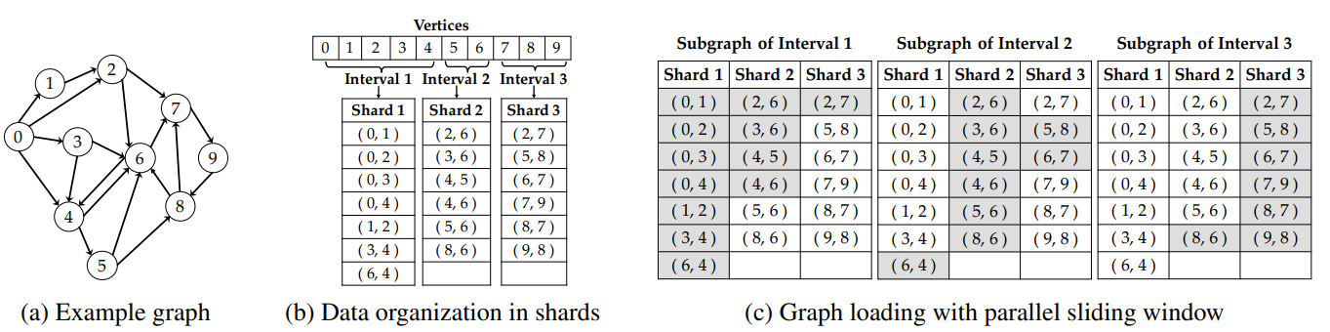
迭代模型举例--GraphyChi
将图(V,E)的顶点划分为P个区间，每个间隔都与一个分片相关联，分片存储了该间隔内所有具有目标顶点的边。
GraphChi将所有顶点分割成不相交的间隔，并将每个间隔与一个分片关联，分片存储目标顶点位于该间隔内的所有边。每个碎片中的边根据它们的源顶点进行排序。并通过使用并行滑动窗口(PSW)迭代地加载所有子图，如图1(c)所示。在每次迭代中，它以循环顺序加载子图，并保证整个图中所有计算任务之间的同步。GraphChi将随机访问传输到一系列顺序访问，并极大地提高了驻留在磁盘上的图处理的性能。

Slide 6
随机游走的限制
随机游动已被证明是分析大型图的有效方法。如PageRank (PPR), SimRank (SR)，随机遍历支配(RWD)从所有顶点开始遍历，以度量对整个图的影响扩散。为了计算所有顶点的PPR和全对相似性，还需要从每个顶点开始随机遍历，这会导致大量并行遍历。
Update(k,v)
Get(k)
Scan (k1,k2)
Limitation 1: Low I/O utilization.
Limitation 2: Low walk updating rate. T
Limitation 3: High memory cost for managing walk data.

Slide 7
本文贡献
状态感知
•我们开发了一种新的状态感知的I/O模型，该模型利用每个随机遍历的状态，优先将遍历最多的图块从磁盘加载到内存中，从而提高I/O利用率。
异步行走
•异步行走更新方案允许每次行走移动尽可能多的步数，从而充分利用加载的子图。为了解决异步更新引起的离散者问题，我们还采用了一种概率方法来平衡每次行走的进度。
块中心索引管理
•轻量级的以块为中心的索引方案来管理行走状态，并采用固定长度的行走缓冲策略来降低记录行走状态的内存成本。还开发了一个基于磁盘的漫步管理方案，并使用异步批处理I/ O将漫步状态写回磁盘，以支持在大型图上并行运行大量随机漫步。

Slide 8
2、设计原则和技术细节

Slide 9

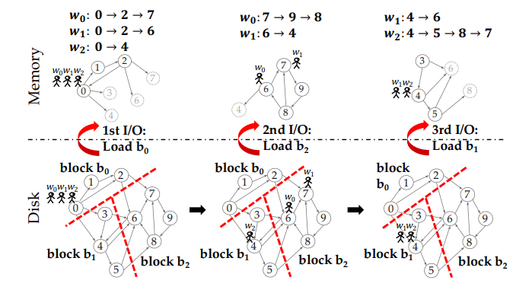
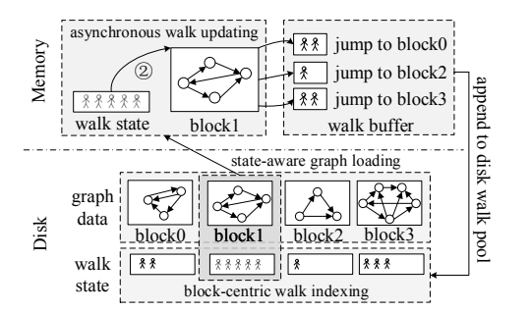
主要思想
状态感知图加载
关键技术细节
异步遍历更新
轻量级遍历管理
我们的目标不仅是支持大量的步行，比如数百亿的步行，而且支持很长的步行，比如每次步行数千步。为了实现这一目标，主要思想是采用一种状态感知模型，该模型利用了每次行走的状态，例如，行走停留的当前顶点。简单地说，与基于迭代的模型盲目顺序加载图块不同，状态感知模型选择加载遍历次数最多的图块，并让每个遍历移动尽可能多的步数，直到到达加载子图的边界。通过这样做，步行可以得到尽可能多的更新。
状态感知的主要思想
GraphyWalker的架构设计

Slide 10
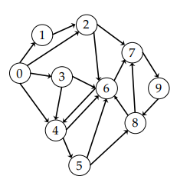
主要设计思想
以左图中的示例图为例，假设我们要从节点0开始随机走三次，总共走四步。右图显示了使用状态感知模型加载图和遍历更新的过程。本例中只需要三个I/O，但是，对于基于迭代的模型，它可能需要12个I/ o，因为它使用了4次迭代，并在每次迭代中生成3个I/O。
Graph Walker 不太同于按需I/O，按需I/O模型在每次迭代中动态调整图块布局，并在不包含任何遍历的情况下跳过这些块，但它仍然遵循基于迭代的方式。此外，即使一个块中只有一次遍历，它也必须将该块加载到内存中进行分析。

Slide 11
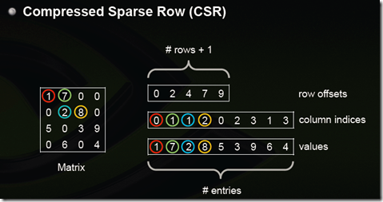
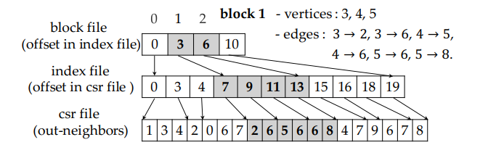
状态感知图加载（图数据的组织和分区）
GraphWalker使用CSR格式管理图数据，该格式将顶点的外邻居顺序地存储在磁盘上的CSR文件中，并使用索引文件记录CSR文件中每个顶点的起始位置。GraphWalker根据顶点id将图划分为块。具体来说，我们根据它们id的升序顺序地添加顶点和和他们的外侧进入一个块,直到块中的数据量超过预定义的块大小，然后我们创建一个新的块
这种组织方式降低了每个子图的存储成本，从而降低了加载图的时间成本。块的大小的选择之间存在一种平衡，使用较小的块可以避免加载更多的数据，这些数据并不需要更新随机漫步，而使用较大的块可以在每个子图加载中更新更多的漫步。此外，不同的分析任务需要不同的步行尺度，因此偏好不同的块大小。例如，在运行10亿次walk的情况下，默认的块大小是2 GB，通常小于一台商品机器的内存容量，因此很容易将一个图块保存在内存中。

Slide 12
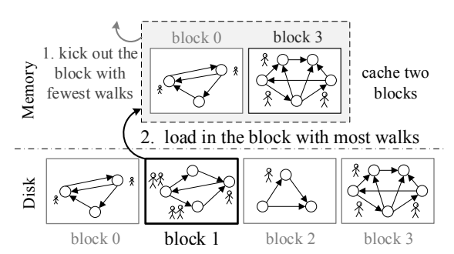
状态感知图加载（图加载和块缓存）
预处理阶段转换图形格式并划分图形块,运行随机遍历阶段，GraphWalker选择一个图块，并根据遍历的状态将其加载到内存中，特别是，它将加载包含最多遍历的块。为了减轻块大小的影响并提高缓存效率, GraphWalker还开发行走感知的缓存方案来在内存中保持多个块，支持块缓存。
走得越多的block在不久的将来更有可能再次被需要。我们首先根据状态感知模型选择一个候选块，为了加载这个块，我们检查它是否缓存在内存中。如果它已经在内存中，那么我们直接访问内存来执行分析。否则，我们将从磁盘加载它，并且如果缓存已满，还将取出内存中包含最少遍历的块。
行走敏感的块缓存方案 vs 传统的页面缓存
1. 不采用预取，因为状态感知模型不喜欢顺序访问图块
2. 页面缓存以页面粒度管理内存中的数据，而我们以块粒度 管理
数据，以适应基于块的图形加载和计算。
3. 最后但并非最不重要的是，驱逐政策也会影响步行状态，这与
LRU不同。

Slide 13
异步更新游走
局部离散问题
一些工作使用加载的数据重新输入，这允许遍历重用加载的数据。但是，这种重新进入的方案可能会引起局部离散问题，返回的数量增加,大多数走可能达到子图的边界,只有少数走留在子图。
数据重输
重入的过耗问题
交叉迭代值传播来形式化对加载数据的重用，通过是再次进入子图，再次遍历子图中的顶点，再走一步。此外，还可以继续重新进入子图，直到所有的遍历都到达子图的边界。
在一个街区中行走的最后20%可能需要花费60%的重新进入。这些重新输入具有非常低的利用率和花费大量的时间。我们还发现，在某些重入后，简单地停止遍历当前加载的子图也不能解决局部离散者问题，而且它并没有减少完成时间，因为最后几次遍历仍然存在于子图中。
基于迭代的系统
加载一个图块后，加载的子图中的每次遍历只走一步，这导致了非常低的遍历更新速率。实际上，在走一步之后，许多遍历仍然停留在当前子图中的顶点上，因此可以用更多的步骤进一步更新它们。
01
02
03
04
05

Slide 14
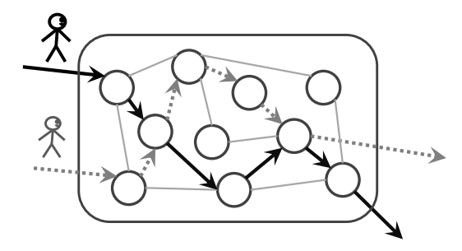
异步更新游走
GraphWalker允许每次遍历保持更新,在捕获一个遍历之后，可以对另一个遍历进行处理，直到处理完当前图块中的所有遍历。然后根据状态感知模型加载另一个图块。
然而，状态感知模型可能会导致全局滞后问题。也就是说，一些行走可能移动得非常快，并且取得了很大的进展，因为他们需要的图形数据总是可以得到满足，而另一些行走可能移动得非常慢，因为他们可能被困在一些冷块中，这些冷块长时间没有加载到内存中。因此，GraphWalker可以快速地完成大多数行走，但要完成剩下的少数行走需要很长时间。我们的实验表明，几次行走通常会导致将近一半的I/O。
多线程并行更新步数
避免无用的顶点访问
消除局部流浪器问题
概率方法
概率方法是为了解决全局掉线问题，这样做是为了让掉队的人有机会走几步，减轻掉队现象。我们仍然用最多的步数。随着p的增加，全局离散者问题会得到更有效的缓解，但大多数漫步的效率会下降，p = 0.2是一个合适的设置，在某些情况下我们可以得到20%的改善。具体来说，每次当我们选择加载一个图块时，我们分配一个概率p来选择进程最慢的包含行走的块，即行走步数最小。

Slide 15
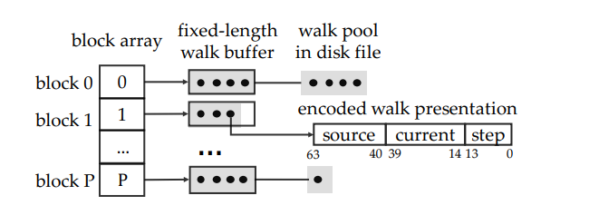
块中心化的游走管理
默认情况下最多存储1024次漫步
source: 起始顶点
current: 当前顶点在块中的偏移量
step: 移动的步数
对于每个图块，我们使用一个行走池来记录当前在这个块中的行走，这种数据结构可以支持同时从$2^{24}$个源顶点开始随机行走，并且允许每次行走最多移动$2^{14}$步。注意，对于总的遍历次数没有限制，因为我们可以在每个顶点开始多次遍历。
我们用64位长的数据类型对每次行走进行编码，因此每个行走池只需要8 KB。这样，管理行走状态的内存成本就非常低了。例如，对于在YahooWeb上运行10亿次walk，如果GraphWalker使用100个图形块，它只需花费800 KB。然而，DrunkardMob花费超过4 GB，因为每次行走至少使用4个字节。

Slide 16
块中心化的游走管理
图形块
内存
内存
漫步池文件
将漫步与存储在内存漫步池中的漫步合并,然后在当前行走池中执行随机行走和更新行走。
While walker buffer >=1024:
遍历→遍历池文件；
clear buffer;
磁盘刷新；
当加载的图形块计算完成后，我们清除当前的行走池，并将每个块的行走缓冲和行走池文件中的行走次数相加，从而更新行走状态。
使用这种轻量级行走管理，我们可以节省大量存储行走状态的内存成本，因此能够支持大量并发行走。此外，固定长度的行走缓冲策略将许多用于更新行走状态的小I/O转化为几个大I/O，这在很大程度上降低了提供行走状态持久存储的I/O成本。

Slide 17
现状及分析
3、实验评估

Slide 18
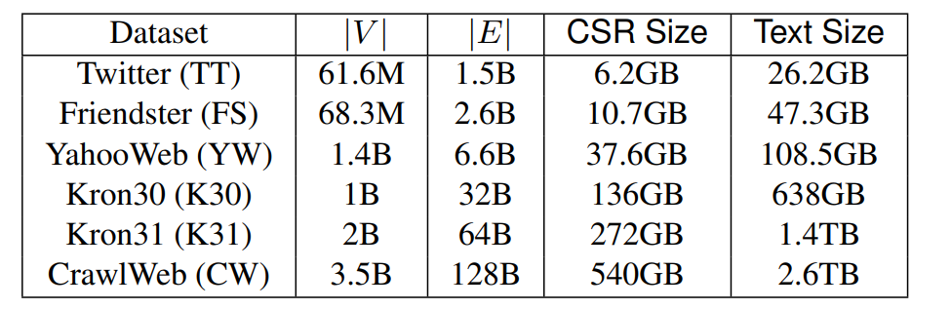
设计目标与比较对象
Target： 提供快速和可扩展的随机游动
Baseline：DrunkardMob，最先进的单机随机游动特定图系统
Other: Graphene 和GraFSoft, KnightKing
数据集

Slide 19
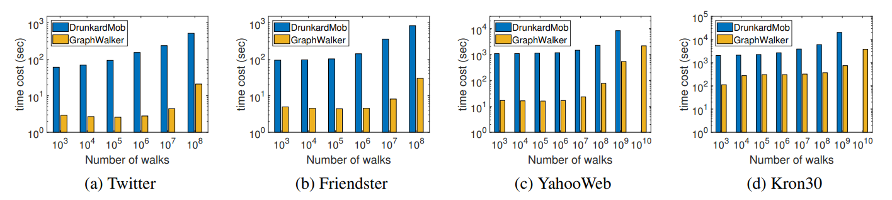
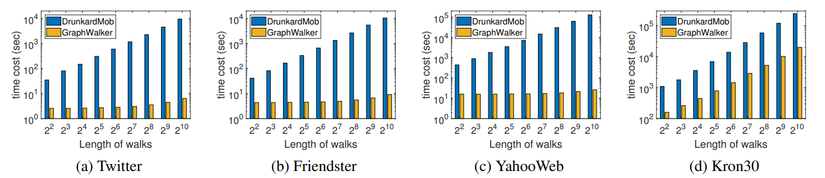
确定行走长度为10，不同行走次数的随机行走的性能
确定行走数为105的随机行走在不同行走长度下的表现

Slide 20
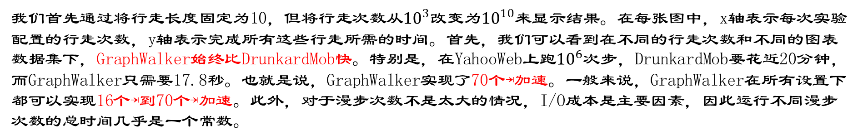
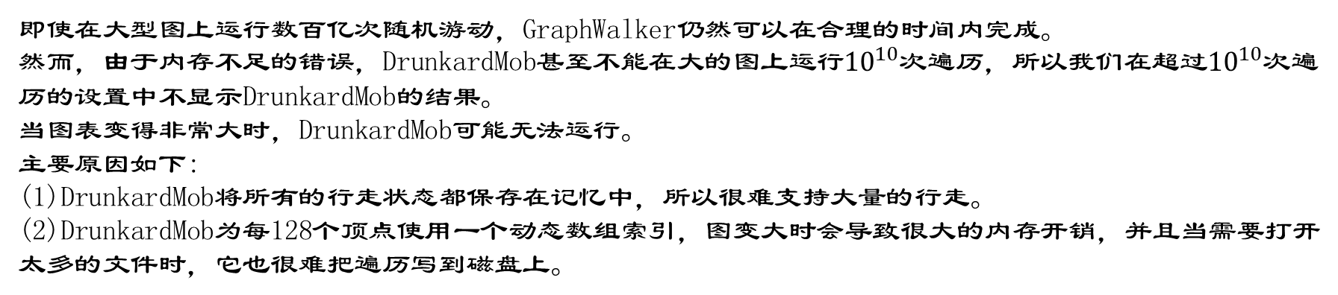
数据分析
我们首先通过将行走长度固定为10，但将行走次数从${10}^{3}$改变为${10}^{10}$来显示结果。在每张图中，x轴表示每次实验配置的行走次数，y轴表示完成所有这些行走所需的时间。首先，我们可以看到在不同的行走次数和不同的图表数据集下，GraphWalker始终比DrunkardMob快。特别是，在YahooWeb上跑${10}^{6}$次步，DrunkardMob要花近20分钟，而GraphWalker只需要17.8秒。也就是说，GraphWalker实现了70个⇥加速。一般来说，GraphWalker在所有设置下都可以实现16个⇥到70个⇥加速。此外，对于漫步次数不是太大的情况，I/O成本是主要因素，因此运行不同漫步次数的总时间几乎是一个常数。
可伸缩性
即使在大型图上运行数百亿次随机游动，GraphWalker仍然可以在合理的时间内完成。
然而，由于内存不足的错误，DrunkardMob甚至不能在大的图上运行${10}^{10}$次遍历，所以我们在超过${10}^{10}$次遍历的设置中不显示DrunkardMob的结果。
当图表变得非常大时，DrunkardMob可能无法运行。
主要原因如下:
(1)DrunkardMob将所有的行走状态都保存在记忆中，所以很难支持大量的行走。
(2)DrunkardMob为每128个顶点使用一个动态数组索引，图变大时会导致很大的内存开销，并且当需要打开太多的文件时，它也很难把遍历写到磁盘上。

Slide 21
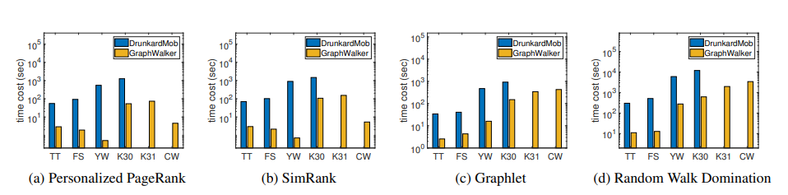
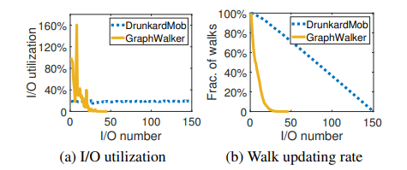
现状及分析
基于随机游走的算法性能
I/O利用率和行走更新速率(DrunkardMob需要150个I/O, GraphWalker只需要46个I/O)

Slide 22
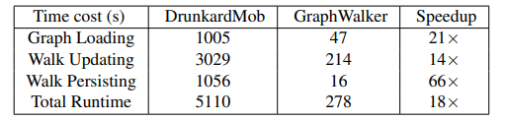
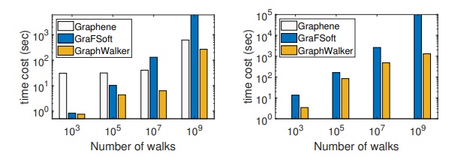
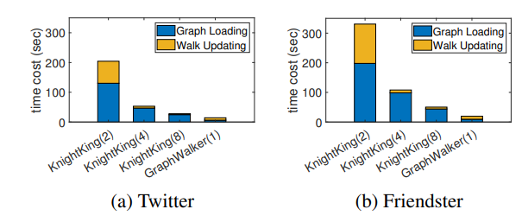
实验数据分析
为了更好地理解GraphWalker中设计优化的效果，我们还在表2中显示了时间成本细分。注意，在整个执行过程中，有三个关键操作: Graph Loading 、 Walk Updating 、Walk Persisting
和Graphene 以及GraFSoft 的对比
和KnightKing的对比

Slide 23
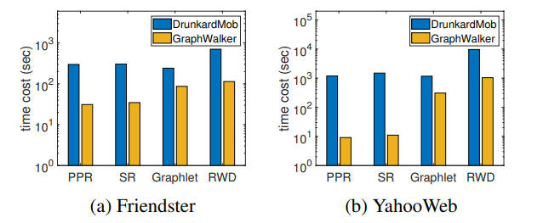
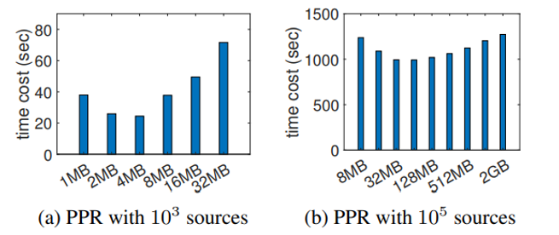
实验数据分析
HDD上运行试验验证存储设备的影响。左图显示了我们在本文中考虑的四种算法的运行时间成本，这里我们只显示了Friendster和YahooWeb的结果。
为了研究块大小的影响，我们在内存中只保留一个块，并在CrawlWeb上运行PPR算法作为研究案例。在这里，我们考虑了两种分别从1000和100000个源开始随机游动的PPR算法。

Slide 24
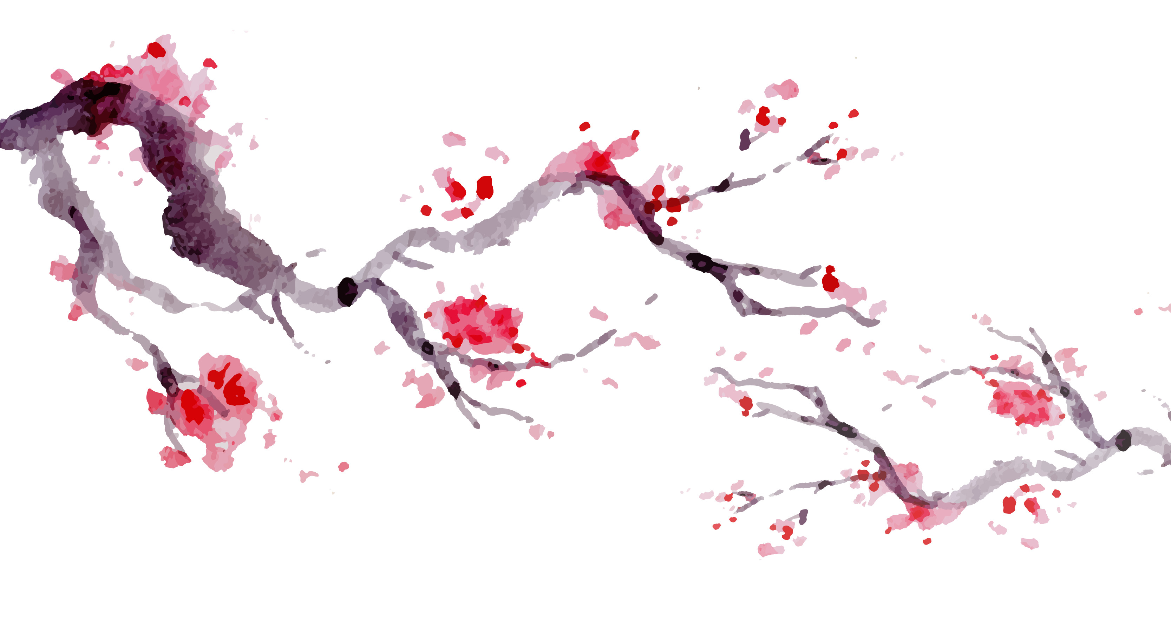


感谢各位！

